Slide 1
Apoyo para el desarrollo virtual de la continuidad pedagógica
Dirección General de Educación a Distancia y Tecnologías
Prosecretaria de Asuntos Académicos
UNLP

Slide 2
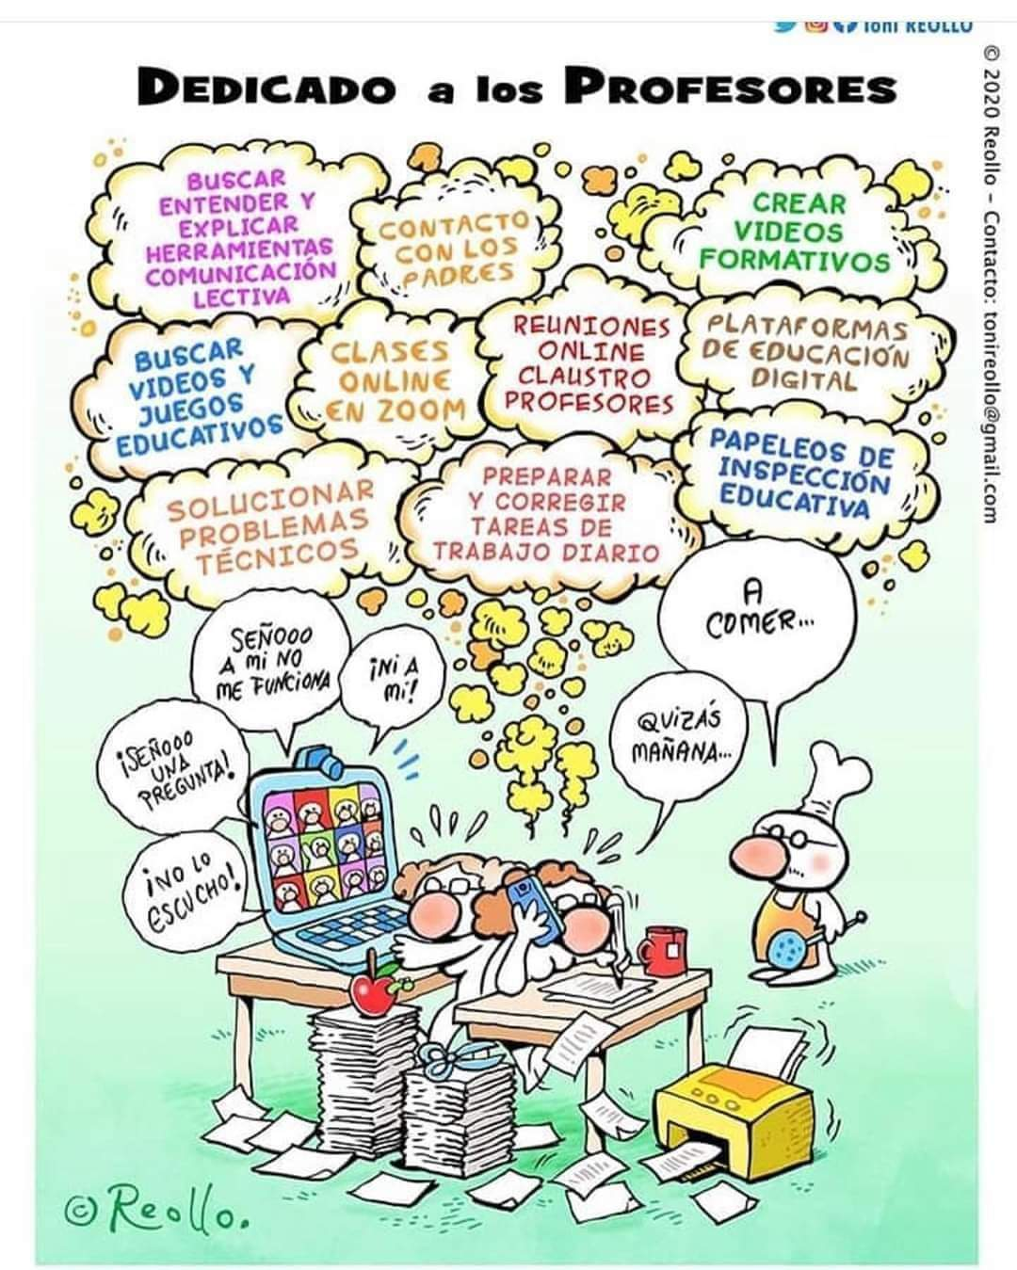

Slide 3
Formatos de clases virtuales
Para los colegios preuniversitarios de la UNLP

Slide 4
Videos
Los videos de las clases deben ser cortos y ágiles
Pueden ser: píldoras formativas, vídeos animados, entrevistas, tutoriales, etc
Es importante crear la estructura para que el alumno no se pierda en el aprendizaje

Slide 5
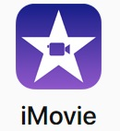
Videos
Celular
¿Cómo hacer la edición de los videos?
Notebook/PC

Slide 6
Sincrónico
Con baja conectividad se recomienda
¿
?
Mejor conectividad

Slide 7
PDF
Es uno de los formatos más versátiles y sencillos de producir para clases remotas
No recomendamos utilizarlo en exclusiva
Mucho PDF produce un curso poco atractivo para los estudiantes
Pero si es necesario tener algo en PDF para fomentar la lectura de texto en forma más lineal
Se recomienda para casos de poca conectividad, pero…

Slide 8
PDF
¿Que usos podemos recomendar?
Hacer un e-book (libro electrónico) en este formato combinando texto e imágenes y con un diseño atractivo
Guía introductoria al contenido del curso
Agrupar lo más importantes sobre un tema
Un checklist o lista de comprobación sobre los pasos específicos para una tarea
La bibliografía del curso

Slide 9
Audio
El formato de audio más utilizado es el podcast
Fácil de circular
Muy utilizado por las personas con discapacidad visual
Ver material
https://bit.ly/2XtSVwy

Slide 10
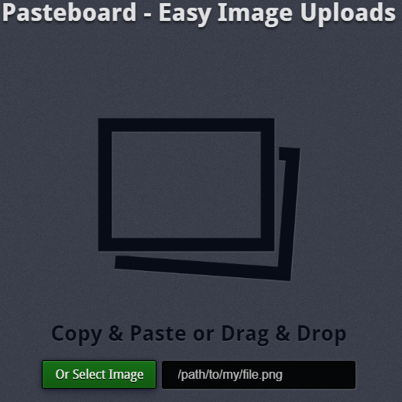
Imagen
https://pasteboard.co/JbwpcJH.png
Fotos
Ilustraciones
Infografías
Iconos
Gráficos
Imágenes y texto
https://bit.ly/2XsKS32
https://h5p.org/
Líneas de tiempo
https://bit.ly/3cp2LEk

Slide 11
Texto
Documentos escritos en formato Word o similar
Docs de Google Drive
Envío de mensajes por WhatsApp/Telegram
¿Cómo usar texto con baja conectividad?

Slide 12
Presentaciones
Power Point
Prezi
Presentaciones de Google Drive
Slideshare
¿En línea o descargables?

Slide 13
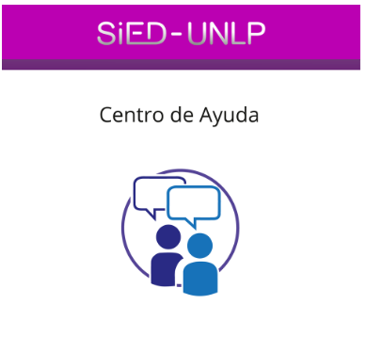
Más material en
http://www.entornosvirtuales.unlp.edu.ar/page52.html

